Slide 1
創 37：9-11 詩 133
男人苦樂福

Slide 2
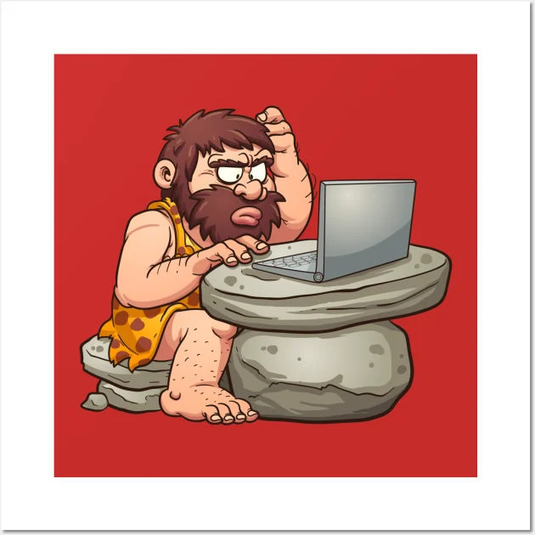
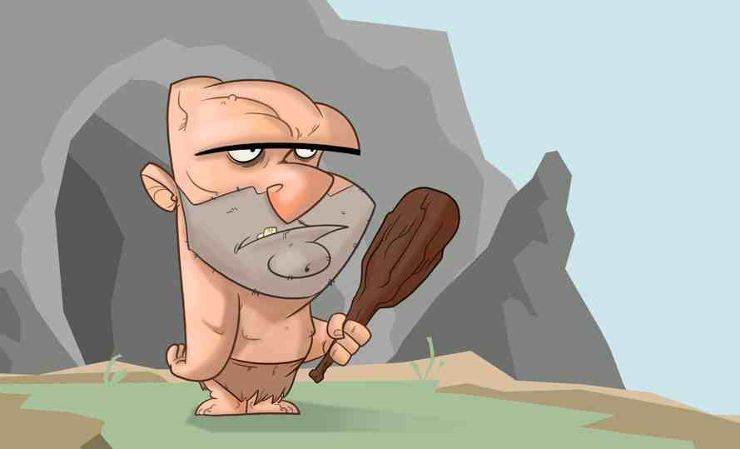
男人像什麼？

Slide 3
男人的。。。苦
9 後來他又做了一夢，也告訴他的哥哥們說：「看哪，我又做了一夢，夢見太陽、月亮，與十一個星向我下拜。」10 約瑟將這夢告訴他父親和他哥哥們，他父親就責備他說：「你做的這是甚麼夢！難道我和你母親、你弟兄果然要來俯伏在地，向你下拜嗎？」11 他哥哥們都嫉妒他，他父親卻把這話存在心裏。（創37：9-11）

Slide 4
男人的。。。苦
9 後來他又做了一夢，也告訴他的哥哥們說：「看哪，我又做了一夢，夢見太陽、月亮，與十一個星向我下拜。」10 約瑟將這夢告訴他父親和他哥哥們，他父親就責備他說：「你做的這是甚麼夢！難道我和你母親、你弟兄果然要來俯伏在地，向你下拜嗎？」11 他哥哥們都嫉妒他，他父親卻把這話存在心裏。（創37：9-11）

Slide 5
男人的。。。樂與福
大衛上行之詩
1 看哪，弟兄和睦同居
是何等地善，何等地美！
2 這好比那貴重的油澆在亞倫的頭上， 流到鬍鬚，又流到他的衣襟；
3 又好比黑門的甘露降在錫安山；
因為在那裏有耶和華所命定的福，
就是永遠的生命。（詩篇133篇 ）

Slide 6
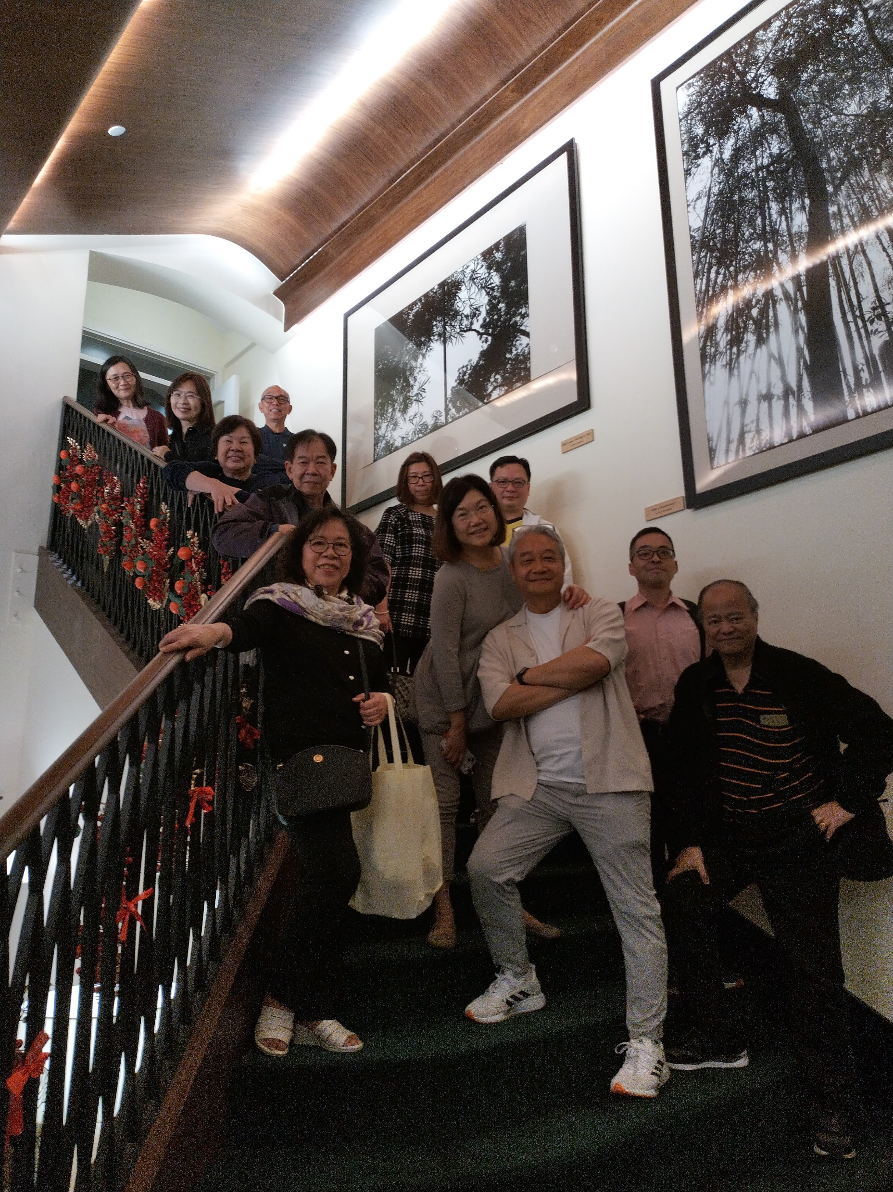
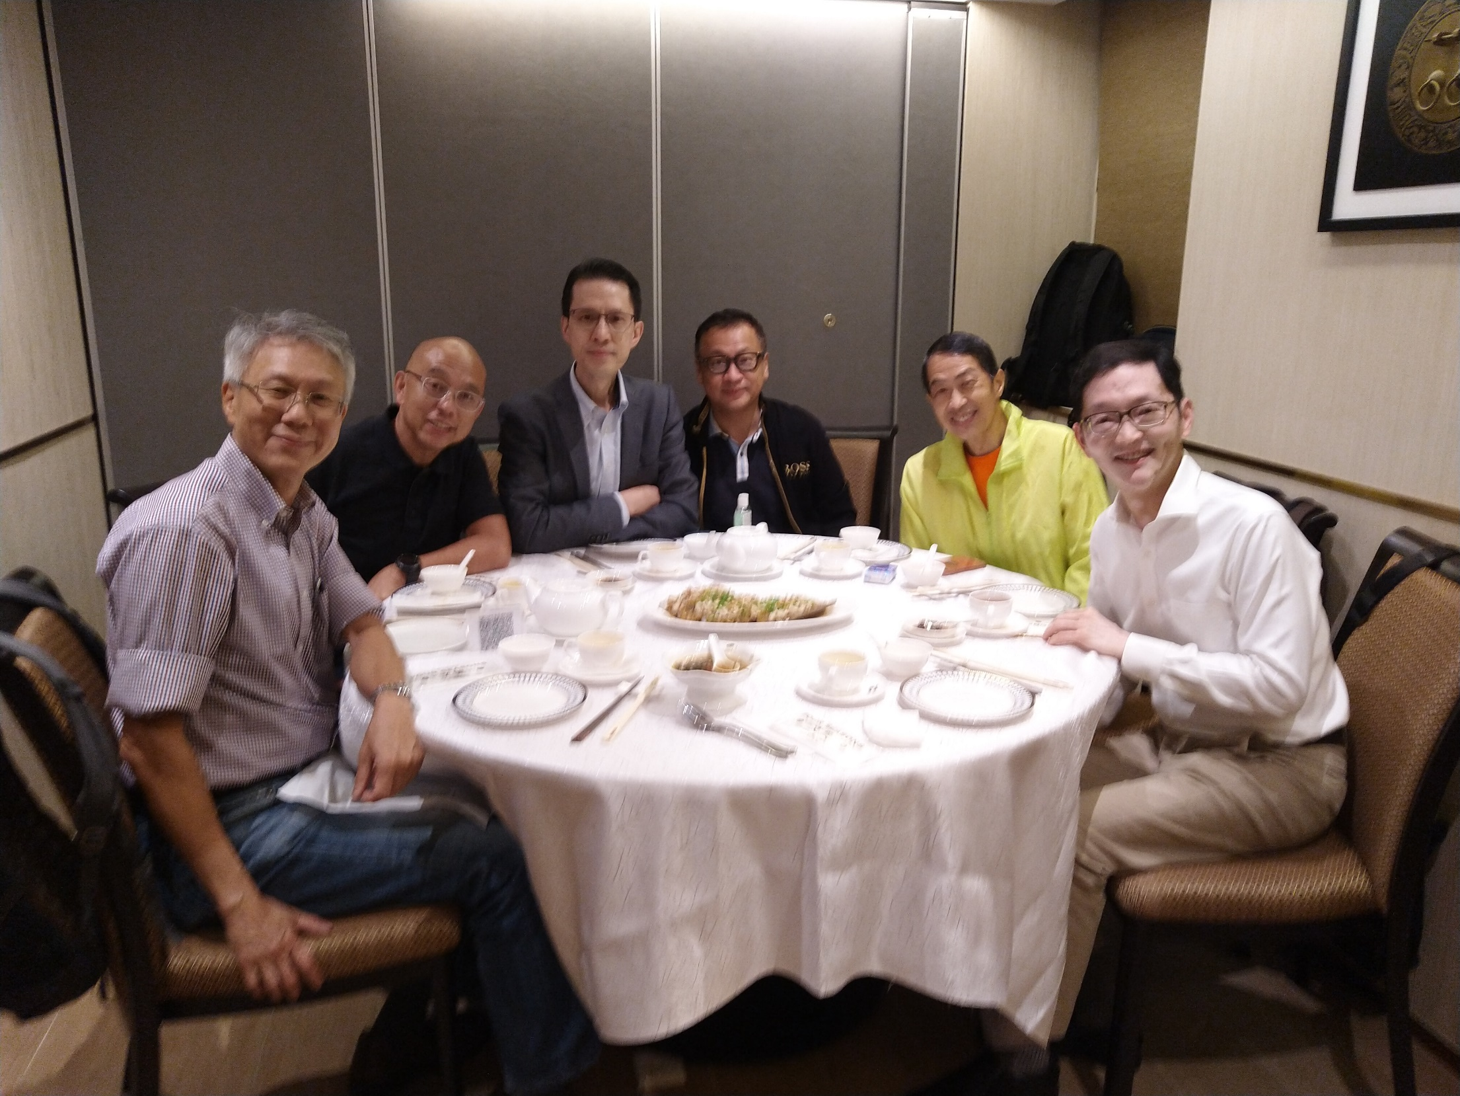
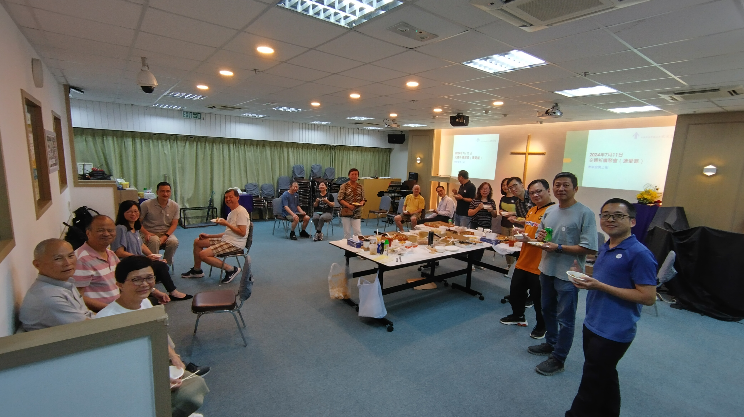
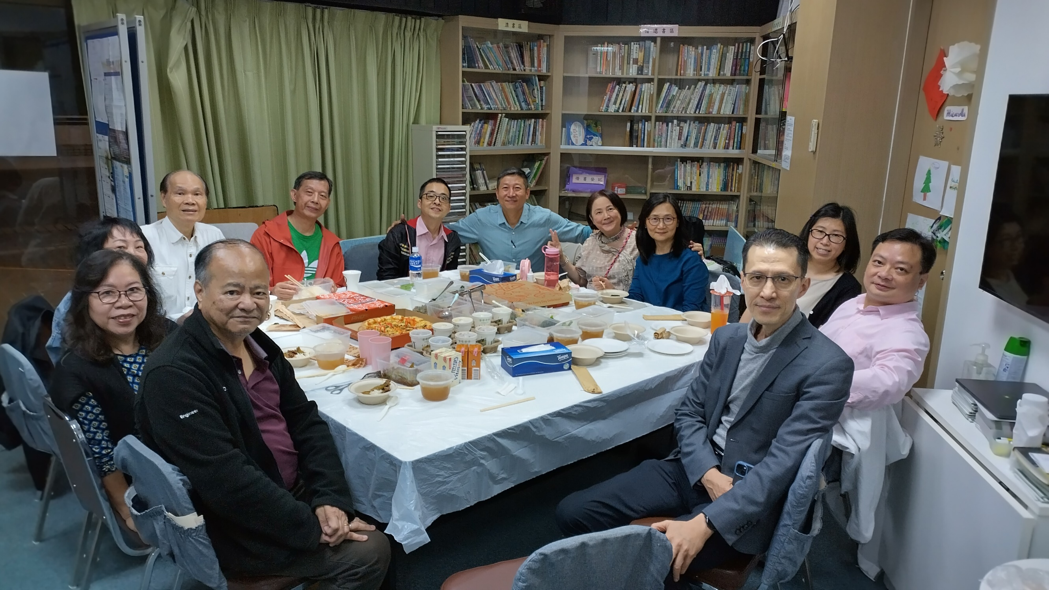
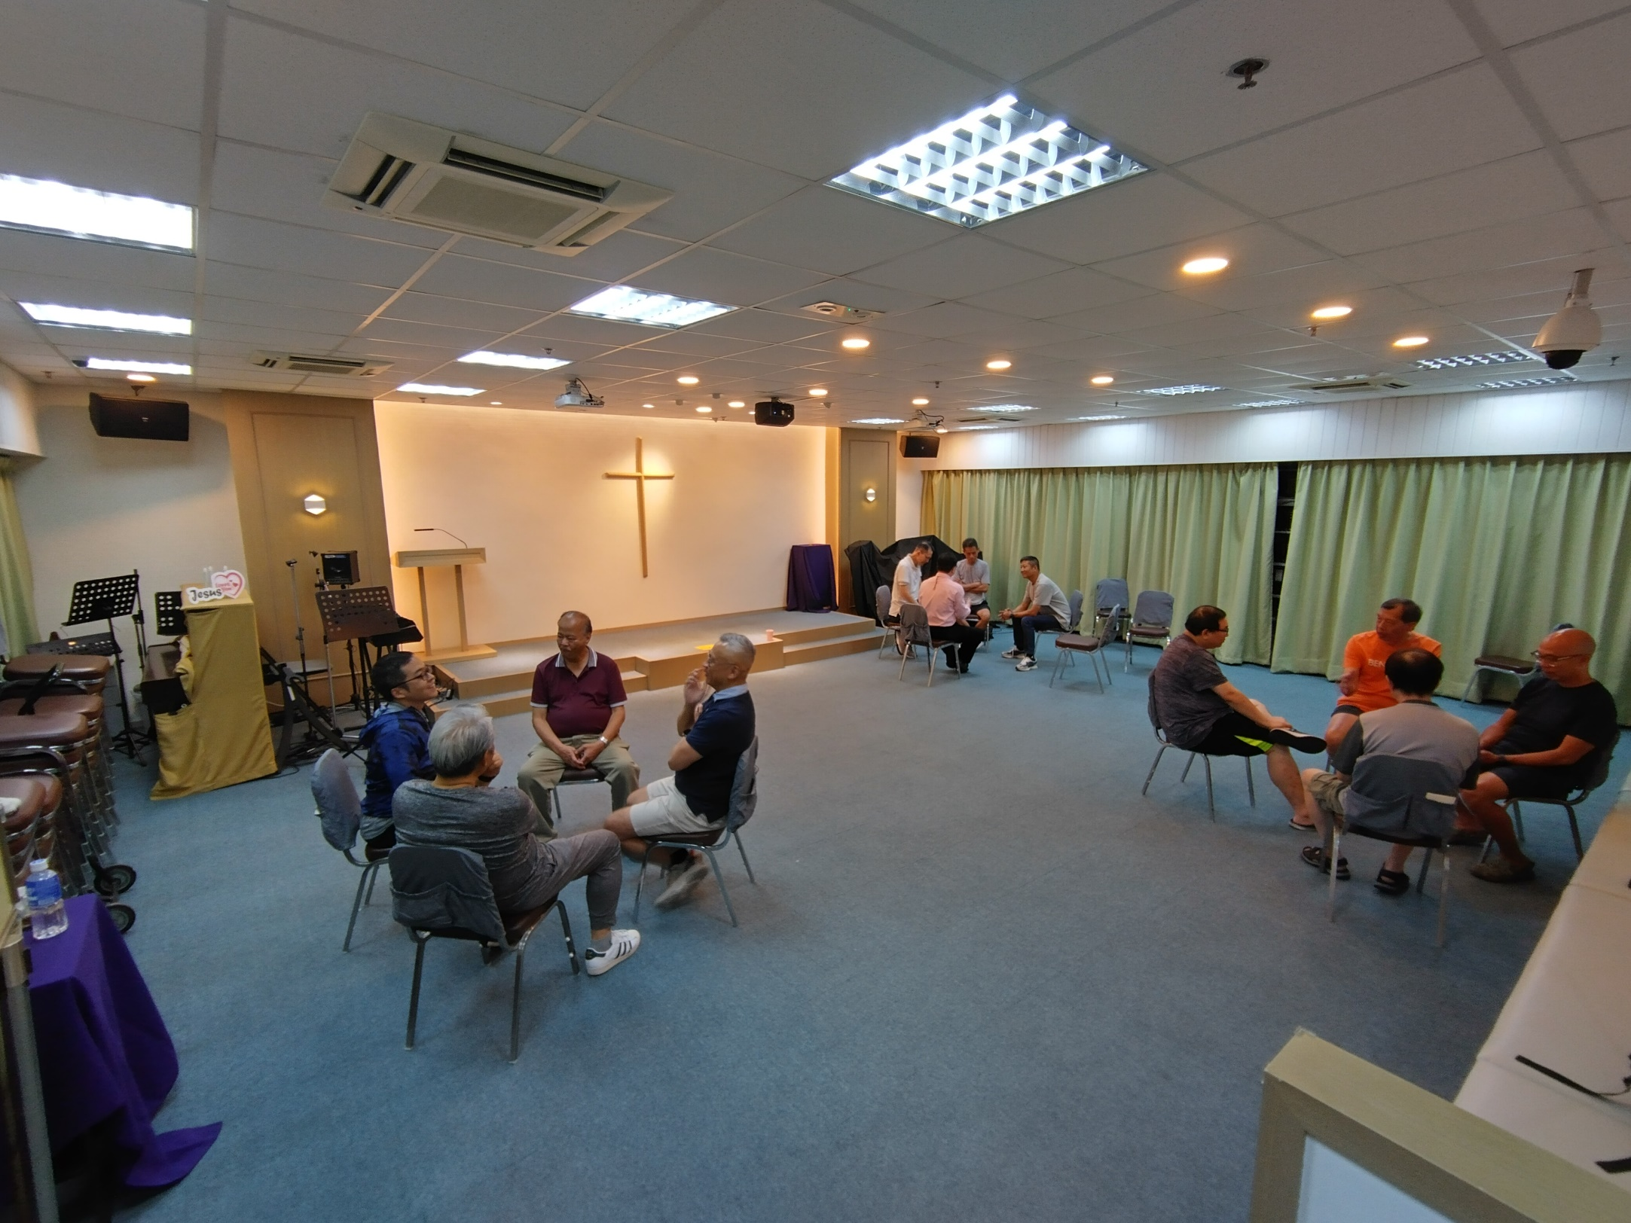
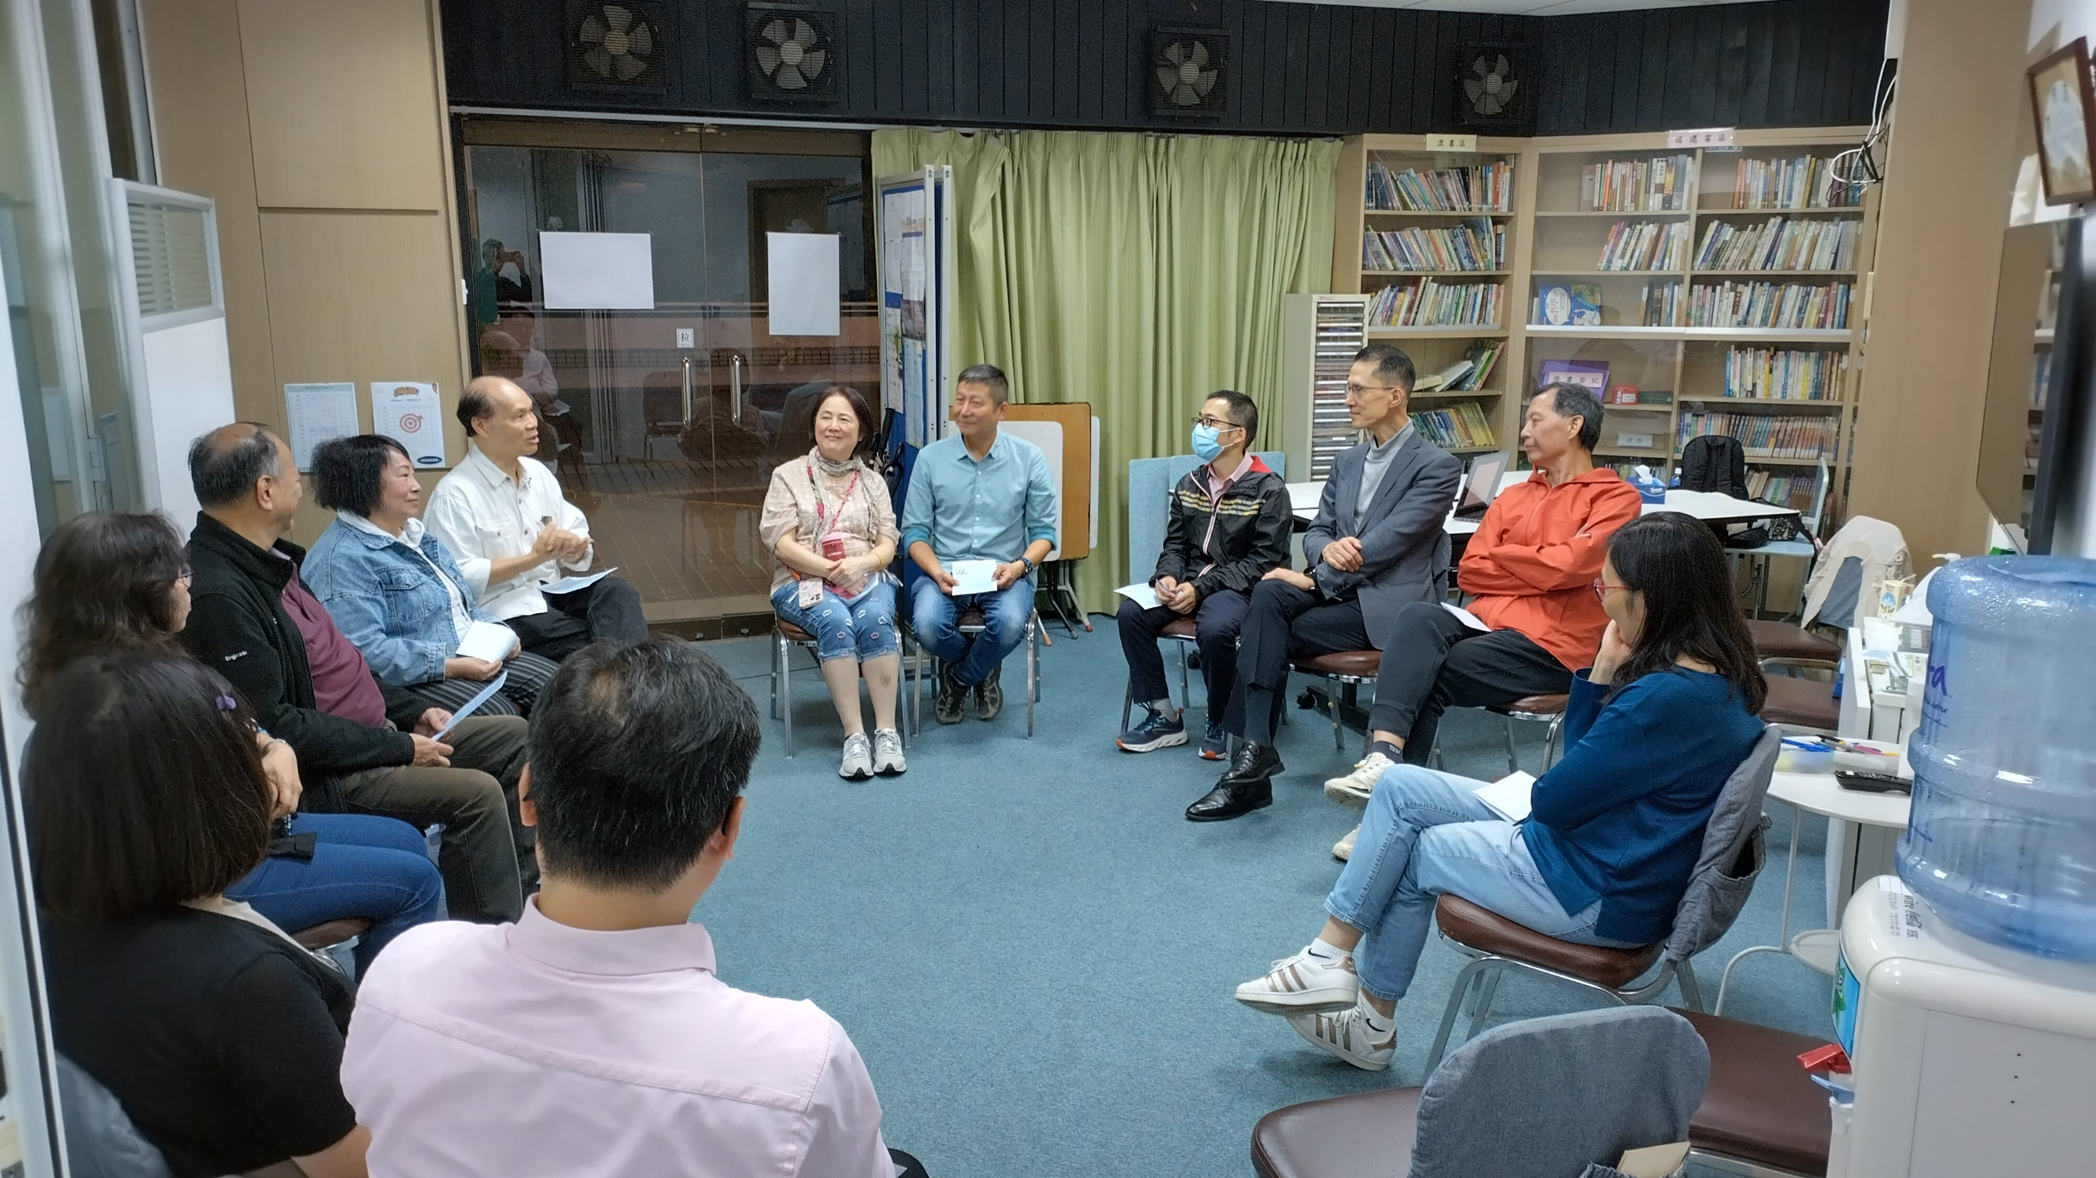
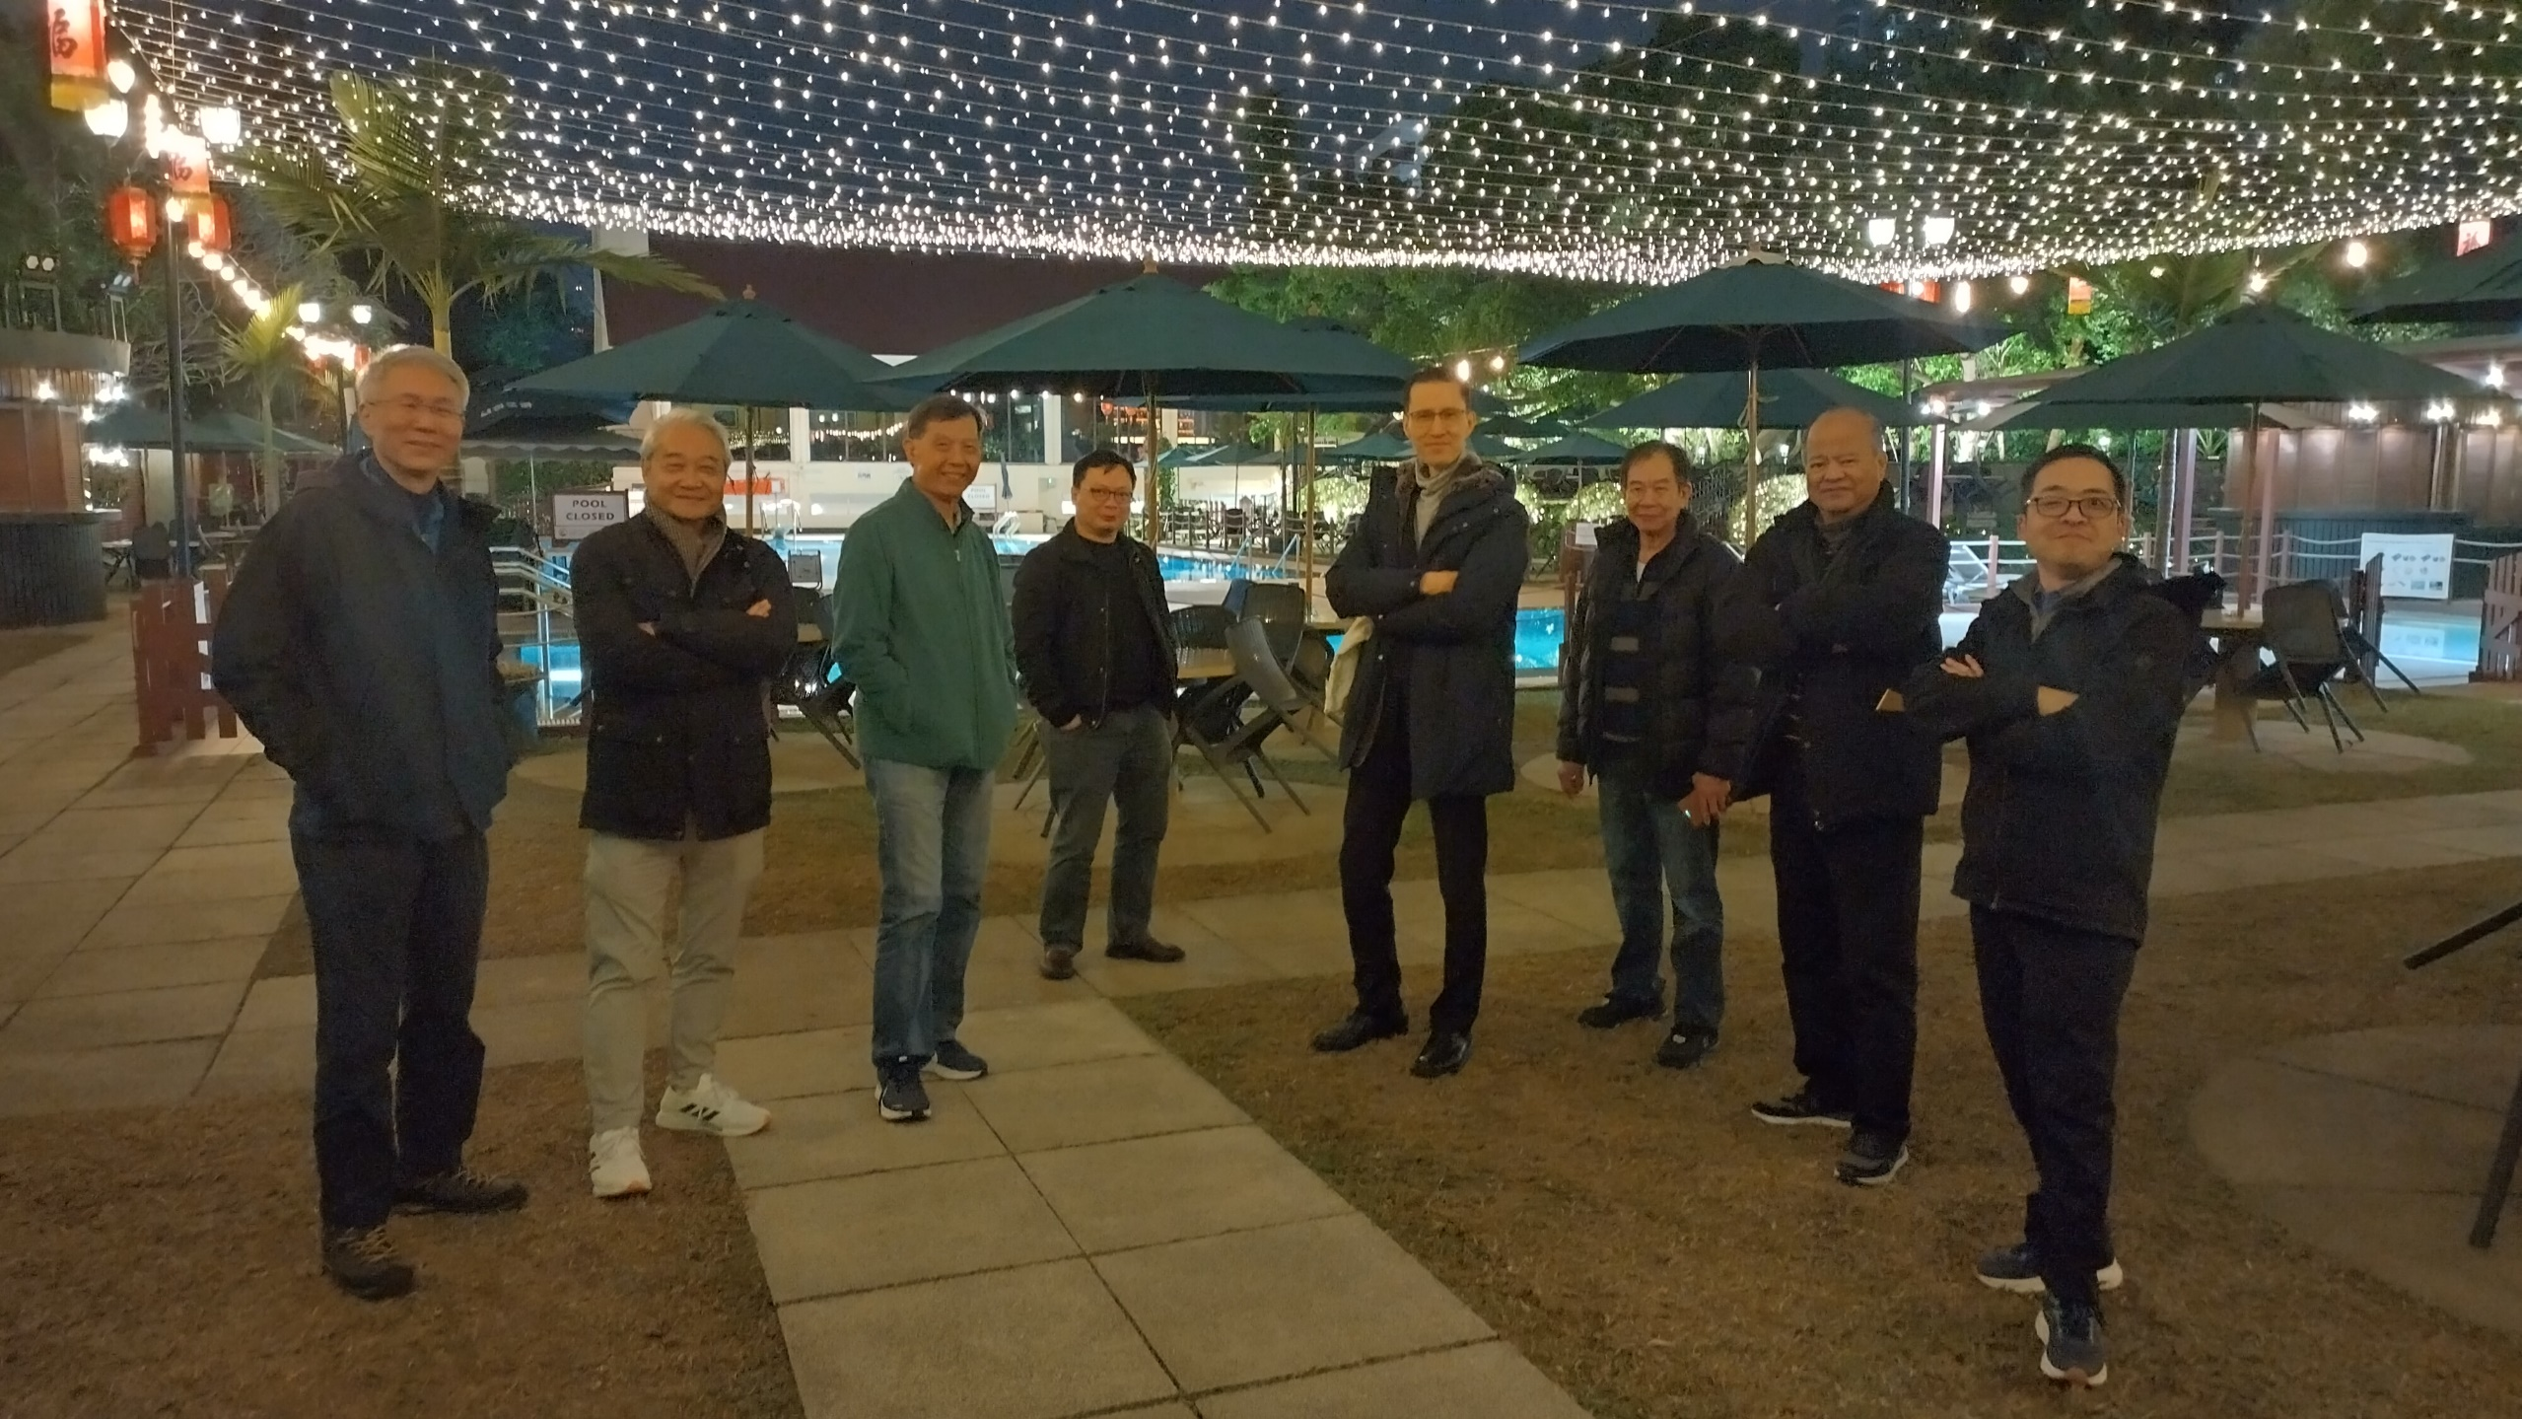

Slide 7
康泉堂『男子組』
現時
研經：『成長是人生：從雅各的一生看成長之道』
祈禱、交通、活動
不時邀請太太參加
將來：會眾+街坊（從男士開始）
歡迎男士們參加
每月第二個週四，8:00-10:00pm

Slide 8
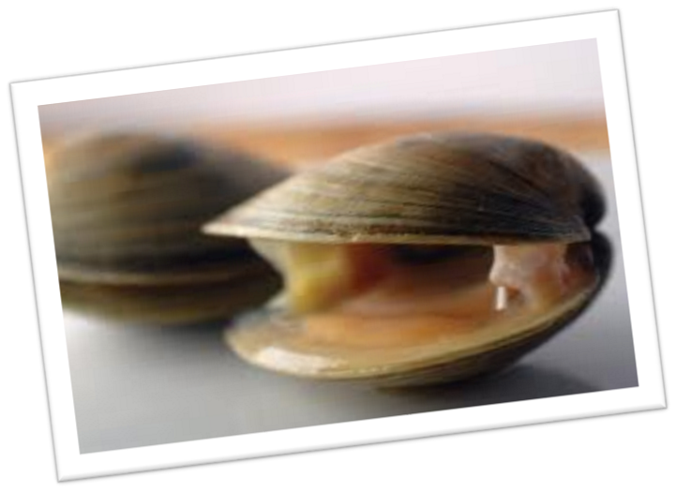
明白男人的苦、樂、福
苦（人生階段，社會發展影響）
內斂，但：鐵漢-柔情
社會在變，我們在變
明白，幫助他們
樂、福
和睦同居（dwell together），是美善的，是祝福
奇妙供應，上主所命定（the LORD has commanded）
同心合意，作成主工

